Slide 1




Jak umělá inteligence mění svět
1.8.2025

Slide 2

VELKÉ JAZYKOVÉ MODELY

Slide 3

Proč je promptování důležité?
Dobře formulovaný prompt = přesnější výstupy
Nová digitální gramotnost budoucnosti
Jednoduše řečeno, je to umění a věda, jak efektivně komunikovat s jazykovými modely pomocí textových instrukcí (promptů), abychom získali požadované výstupy.

Slide 4

Principy efektivního promptování
1
Jasnost a Specifičnost
2
Konkrétní instrukce
Čím jasnější a specifičtější váš prompt je, tím lépe model porozumí vašim požadavkům a tím relevantnější bude jeho odpověď. Vyhněte se vágním formulacím.
Používejte akční slovesa a jasně definujte, co od modelu očekáváte (např. "napiš", "vysvětli", "shrň", "porovnej").
3
Kontext
4
Formát
Poskytněte modelu potřebný kontext, aby lépe pochopil téma a váš záměr. Můžete uvést pozadí, cílovou skupinu, formát výstupu apod.
Pokud máte specifické požadavky na formát výstupu (např. seznam bodů, tabulka, esej), uveďte to v promptu.
5
Tón a Styl
Můžete ovlivnit tón a styl odpovědi (např. formální, neformální, vtipný, odborný).

Slide 5

Klíčové strategie pro vytváření lepších promptů
Použití rolí:
Požádejte model, aby se vžil do určité role (např. odborník, učitel, novinář). To může ovlivnit styl a hloubku odpovědi.
Příklad:
"Představ si, že jsi zkušený historik. Vysvětli, jaké byly hlavní příčiny první světové války."

Slide 6
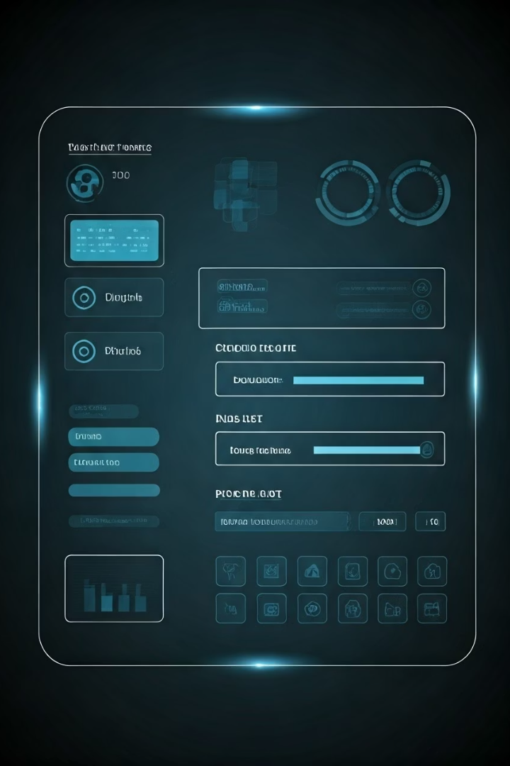
Klíčové strategie pro vytváření lepších promptů
Stanovení limitů a hranic:
Pokud chcete, aby se model držel určitého rozsahu nebo tématu, jasně to uveďte.
Příklad:
Napiš krátký příběh (maximálně 150 slov) o setkání dvou cizinců v kavárně."

Slide 7

Klíčové strategie pro vytváření lepších promptů
Poskytování příkladů:
Ukázka požadovaného formátu nebo stylu může výrazně zlepšit kvalitu výstupu.
Příklad:
"Napiš recenzi na knihu 'Sto roků samoty' ve stylu recenzí na serveru Goodreads. Zde je příklad recenze: '...' "

Slide 8

Klíčové strategie pro vytváření lepších promptů
Poskytování příkladů:
Ukázka požadovaného formátu nebo stylu může výrazně zlepšit kvalitu výstupu.
Příklad:
"Napiš recenzi na knihu 'Sto roků samoty' ve stylu recenzí na serveru Goodreads. Zde je příklad recenze: '...' "

Slide 9
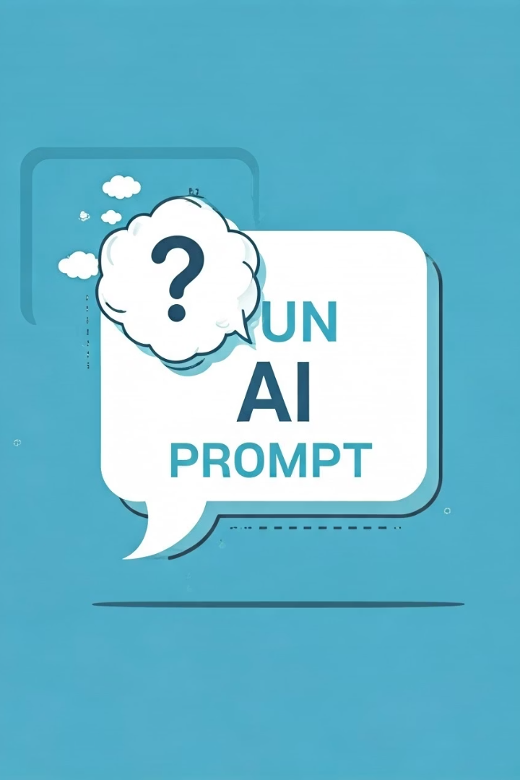
Klíčové strategie pro vytváření lepších promptů
Použití negativních omezení:
Někdy je užitečné explicitně uvést, čemu se má model vyhnout.
Příklad:
"Vysvětli princip fungování jaderné elektrárny, ale nepoužívej složité technické termíny."

Slide 10
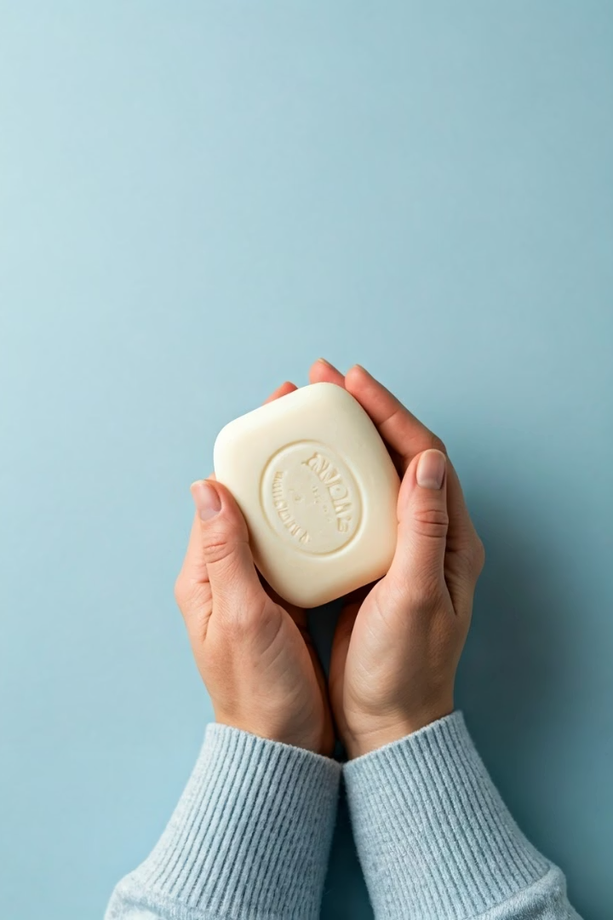
Klíčové strategie pro vytváření lepších promptů
Rozdělení složitých úkolů:
Pro komplexnější úkoly je často efektivnější rozdělit je do několika menších, lépe zvládnutelných promptů.
Příklad:
"Definuj cílovou skupinu pro náš nový produkt - ručně vyráběné mýdlo z přírodních surovin."
"Na základě definované cílové skupiny navrhni tři klíčové prodejní argumenty."
"Vytvoř návrh marketingové strategie pro oslovení této cílové skupiny s využitím těchto prodejních argumentů."

Slide 11



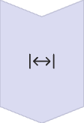


Praktické tipy a doporučení
Experimentujte:
Nebojte se zkoušet různé formulace promptů a sledujte, jak se mění výstupy modelu.
Buďte trpěliví:
Někdy trvá déle najít ten správný prompt, který přinese požadovaný výsledek.
Analyzujte odpovědi:
Věnujte pozornost, jak model reaguje na vaše prompty, což vám pomůže lépe porozumět jeho možnostem i omezením.
Nástroje pro promptování:
Seznamte se s různými nástroji a platformami, které vám usnadní tvorbu a správu promptů.
Etické aspekty:
Mějte na paměti etické otázky spojené s používáním jazykových modelů, jako je šíření dezinformací a předsudků.

Slide 12

A JEŠTE JEDNOU PODLE AI
ODKAZ NA PREZENTACI V GAMMA.AI

Slide 13


Formulujte jasné a konkrétní zadání.
Experimentujte s různými formulacemi dotazů (prompty).
Ověřujte si informace získané od AI, nejsou vždy 100% spolehlivé.
Buďte si vědomi možných zkreslení a "halucinací" AI.
Používejte AI jako pomocníka, nikoli jako konečnou autoritu.
Udržujte kontext v konverzacích pro lepší výsledky.
Zvažte etické důsledky a soukromí při sdílení dat s AI.
Pravidelně se seznamujte s novými funkcemi a možnostmi AI nástrojů.
Nekrmte AI citlivými nebo důvěrnými osobními daty.
Buďte trpěliví a učte se optimalizovat své interakce s AI.
Tato fotka od autora Neznámý autor s licencí CC BY-SA-NC

Slide 14
DALŠÍ JAZYKOVÉ MODELY
CHAT GPT
GEMINI
COPILOT
PERPLEXITY
CLAUDE
NOTEBOOK LM

Slide 15
DALŠÍ ZAJÍMAVÉ AI NÁSTROJE
NAPKIN
CANVA
GAMA
ELEVENLABS
RUNWAY
HEYGEN

Slide 16


DÍKY
ZA POZORNOSŤ!

Slide 17
TELEFÓN
+420 608 610 969
E-MAIL
jan.zikuska@mzk.cz
Kontaktujte nás

